Slide 1
Concours de cuisine Note à Note
PANCAKES ‘N’BACON
Juliana WELTMAN GLEZER

Slide 2
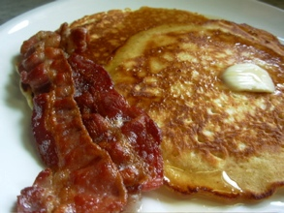
Introduction
Le défis: Faire une recette Note à Note en utilisant Méthional Naturel
La solution: Adapter une recette américaine très traditionnelle avec les ingrédients et techniques de la cuisine Note à Note

Slide 3
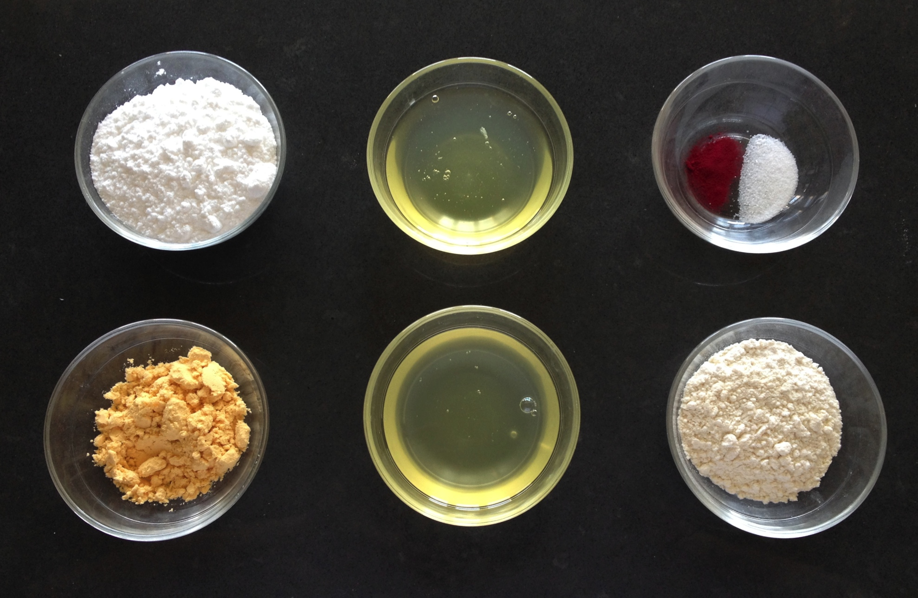
Ingrédients - Pancake
20 g de sucre
1,5g de sel + 1g de colorant
121g de blanc d'œuf pasteurisé
7g de jeune d'œuf en poudre
20g de farine de blé

Slide 4
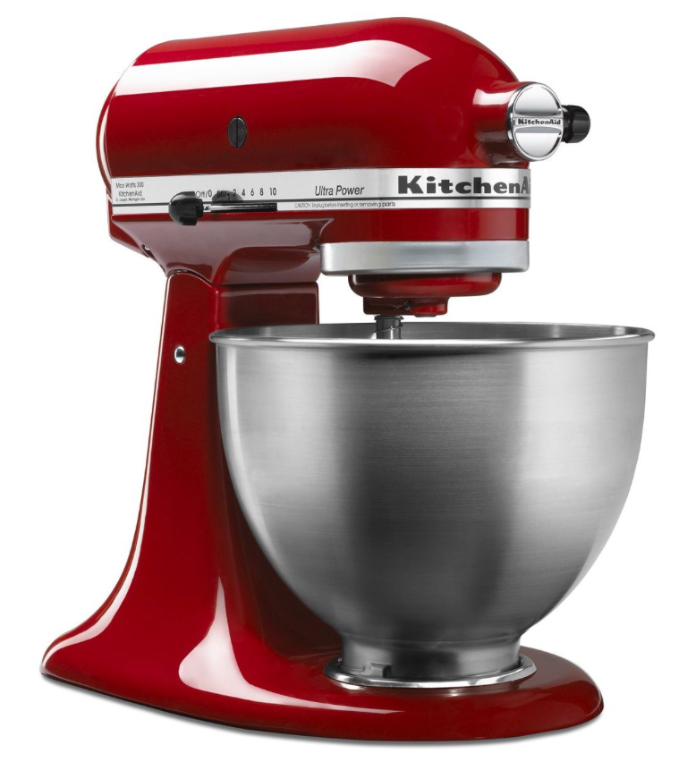
Préparation - Pancake
Mélanger le sel et le sucre.
Ajouter les autres ingrédients en poudre.
Mixer en vitesse moyenne.
Ajouter le blanc d'œuf.
Mixer.

Slide 5
Préparation - Pancake
Passer au chinois et mettre au siphon.
Gazer le siphon avec deux cartouches.
Mettre au réfrigérateur pendant deux heures.
Remplir un ramequin à moitié et cuire à la micro-onde 40 s
Démouler et
couper en disques

Slide 6
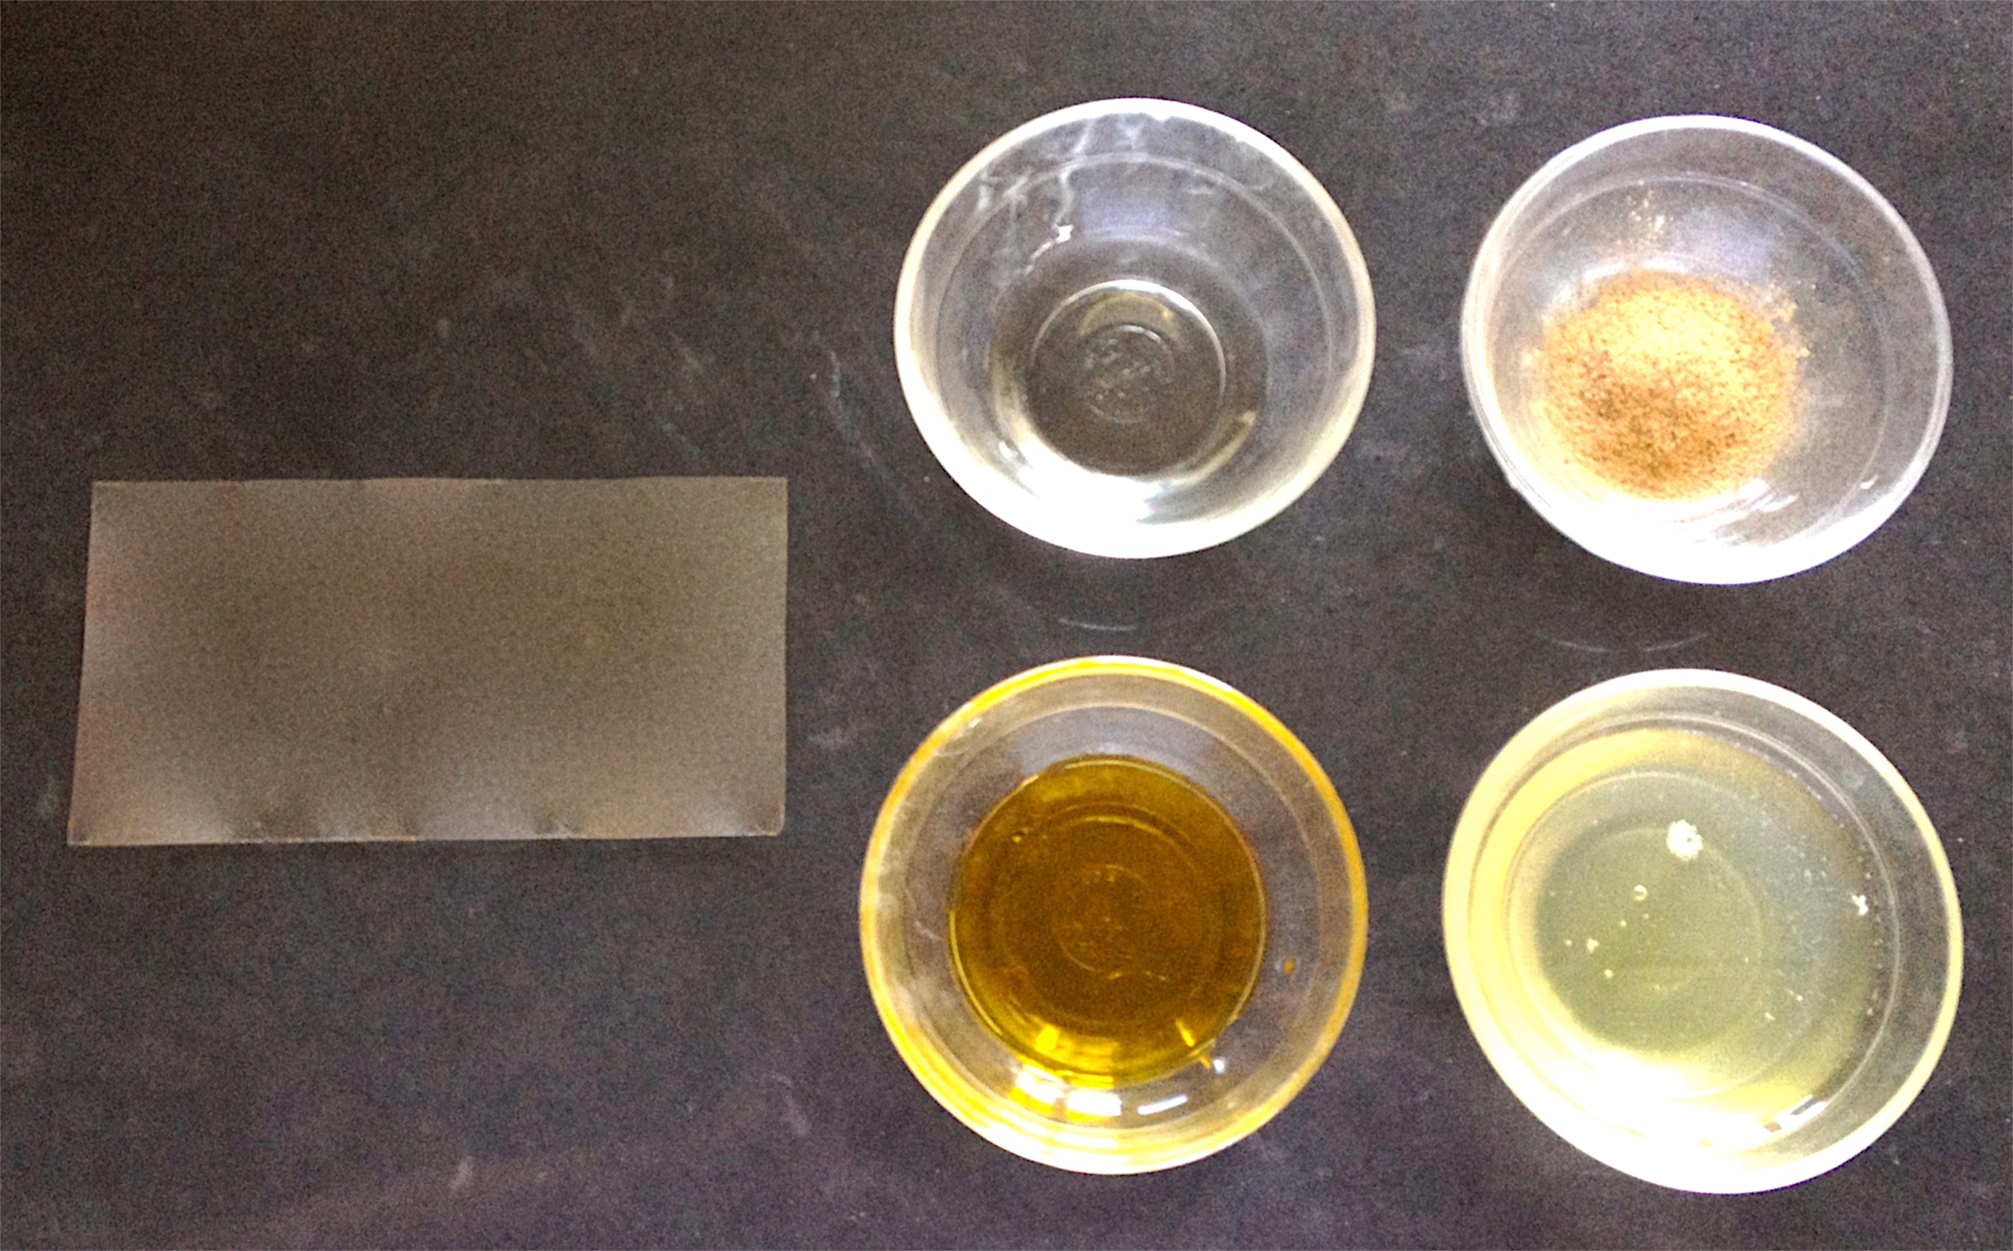
Ingrédients - Bacon
1,5 de Méthional Naturel
2g de poudre de fumée
2ml de Diacétyle Naturel (0,01%)
1 blanc d’ œuf
3 films comestibles
Notes:
<number>

Slide 7
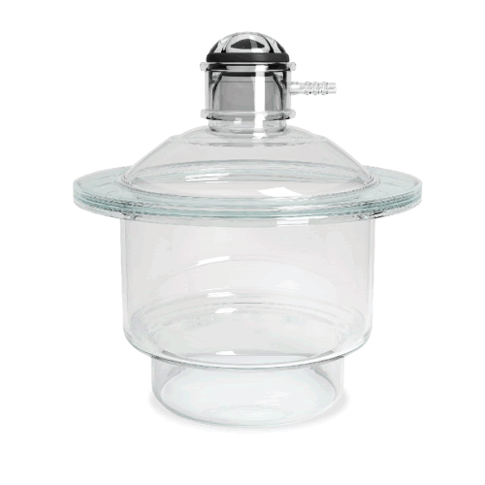
Préparation - Bacon
Placer un film comestible sur un papier sulfurisé.
Faire une couverture de blanc d'œuf dans le film comestible.
Poser un autre film comestible sur le dessus.
Répéter l'action une fois de plus afin d'avoir trois couches de film comestible « collés » avec le blanc d'œuf.
Saupoudrer le dessus avec la poudre de fumée et avec du Diacétyle.
Mettre le papier sulfurisé avec les trois couches dans dessicatteur
Fermer bien et faire sécher pendant 12 heures.
Couper le film en bandes, comme une bacon.

Slide 8
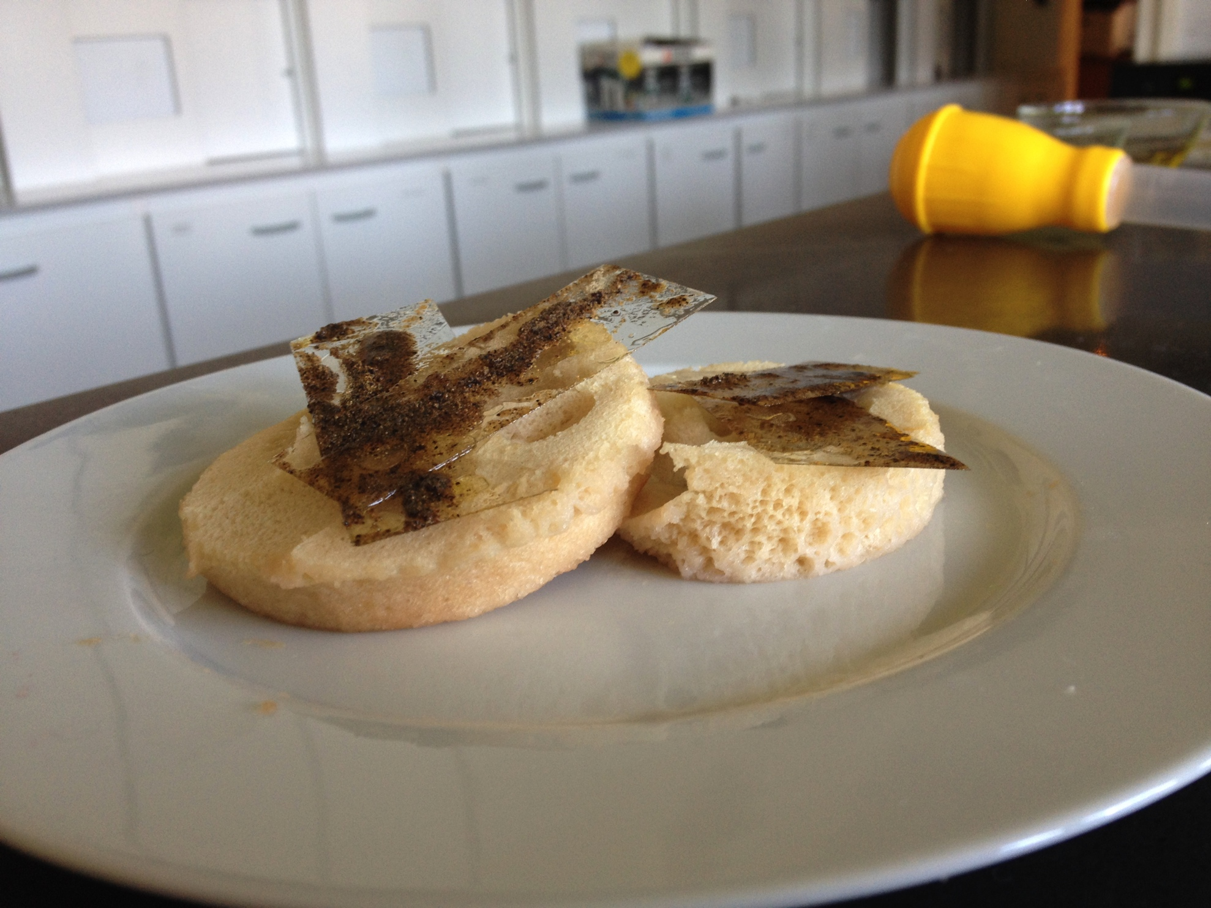
Pancakes ‘n’ Bacon

Slide 9
Merci de votre attention!

